Slide 1
Sanksjoner og eksportkontroll Masterclass – Electronic Coast
22. mai 2025 – Hugo Munthe-Kaas
Notes:
Imagery: Imagery is inserted in the slide background. Imagery should be in widescreen format (16:9 aspect ratio) or cropped to fit. Please do not stretch imagery to fit the background.
Adding a background image. To insert a background image, go to Format >slide background. In the Format Background pane, choose Picture or texture fill. Under Insert Picture, choose FILE if you know the desktop location of the image or CLIPBOARD if the image has been copied to the clipboard.

Slide 2
Risikobilder

Slide 3
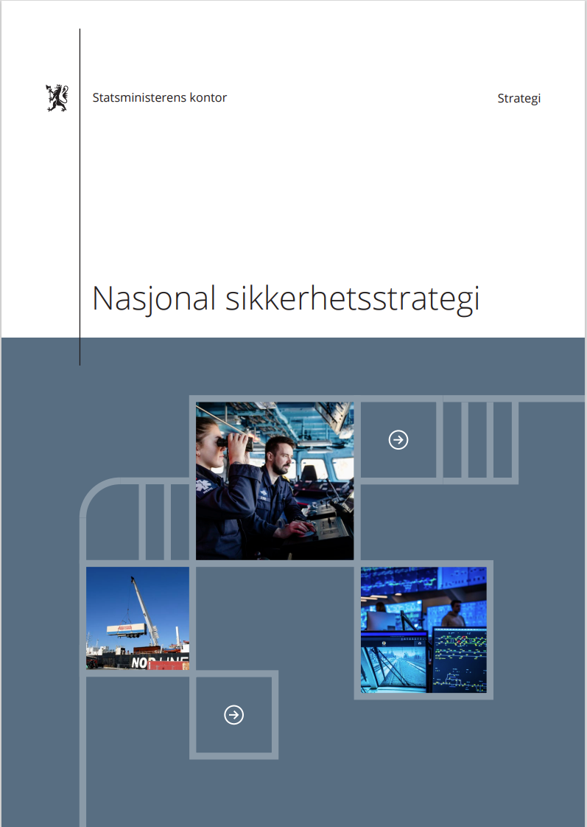
«En mer effektiv eksportkontroll skal hindre at sikkerhetssensitiv teknologi og kunnskap deles gjennom handelsrelasjoner med aktører som ikke deler våre sikkerhetsinteresser.»

Slide 4
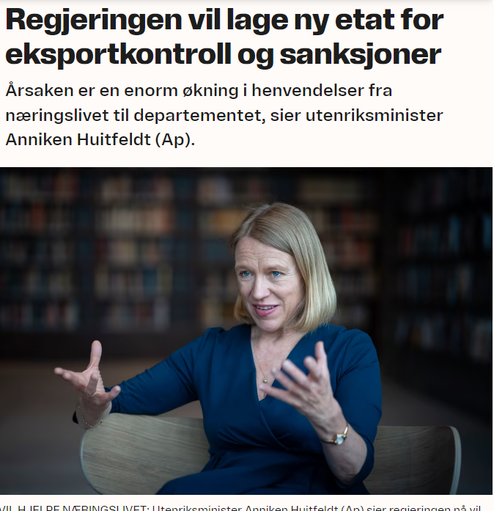
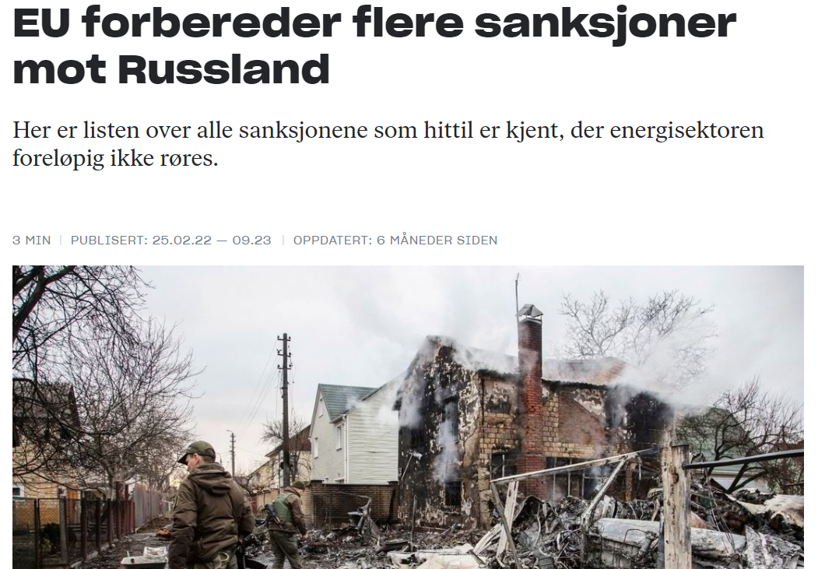
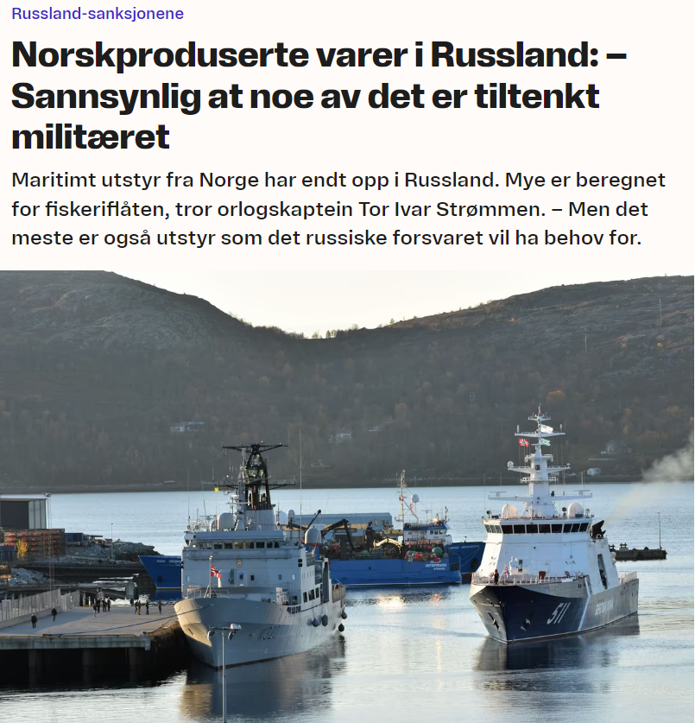
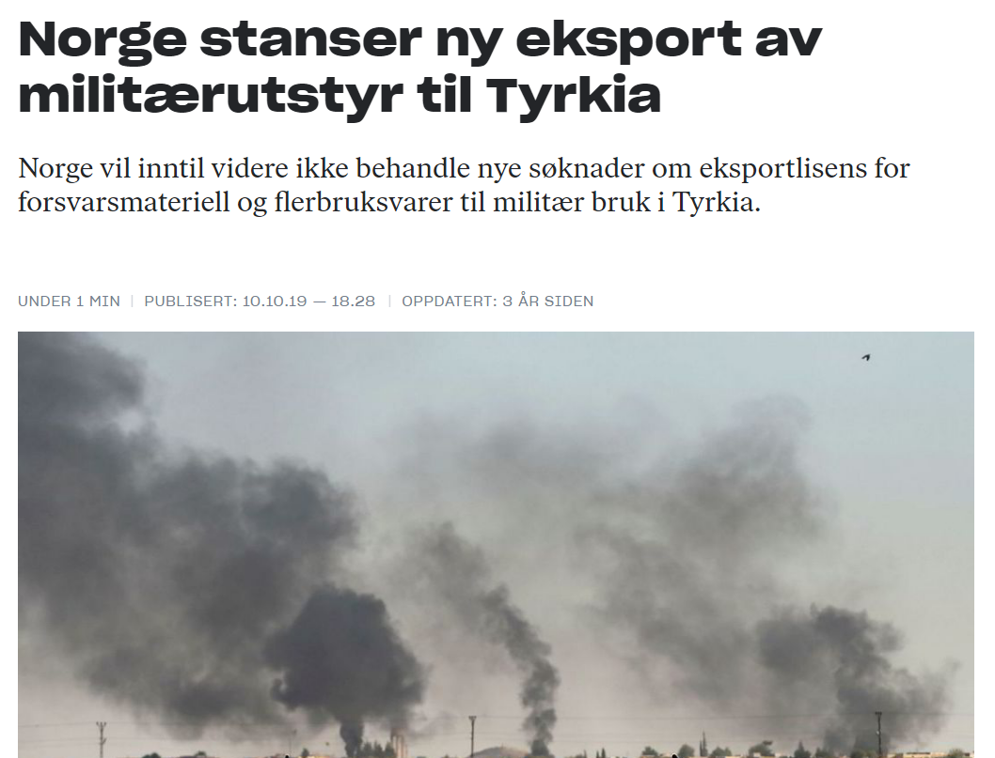
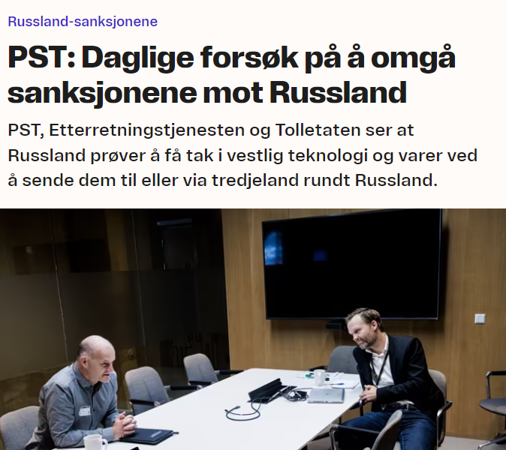

Slide 5
Eksportkontroll

Slide 6
Hva er eksportkontroll?
Eksportkontroll innebærer at visse varer, teknologi og tjenester ikke kan utføres uten utførselslisens utstedt av Utenriksdepartementet.
Liste I - Forsvarsmateriell
Liste II - Flerbruksvarer/”dual use”
Liste III - Brytningsteknologi
Annet til militær bruk ved visse omstendigheter – «catch all»

Slide 7
Hva er eksportkontroll?
Formål:
Norsk sikkerhets- og forsvarspolitikk.
Hindre spredning av masseødeleggelsesvåpen.
Hjemmel og retningslinjer:
Eksportkontrolloven (Lov 18. desember 1987 nr. 93 om kontroll med eksport av strategiske varer, tjenester og teknologi m.v.)
Forskrift om eksport av forsvarsmateriell, flerbruksvarer, teknologi og tjenester
Retningslinjer for departementets behandling av søknader om eksport av forsvarsmateriell
Forvaltningsmyndighet:
Utenriksdepartementet.
DEKSA.
PST, Toll og utlendingsmyndighetene.

Slide 9
Hva er eksportkontroll?
Vareliste I – forsvarsrelaterte varer
Vareliste I består av 22 varekategorier.
Våpen, ammunisjon, bomber, kjøretøyer, luftfartøyer, elektronisk utstyr, ballistisk beskyttelse, programvare, etc.
Vareliste II – flerbruksvarer
Vareliste II består av 10 varekategorier.
Elektronikk, telekom, navigasjon, maritimt, romfart, sensorer og lasere, etc.
Vareliste III – kritiske varer
Catch – all - Fire særskilte omstendigheter:
Masseødeleggelsesvåpen
Land underlagt våpenembargo
Krig, krig truer eller borgerkrig
Norske sikkerhets- og forsvarsinteresser

Slide 10
Sanksjoner

Slide 11
Hva er sanksjoner?
Sanksjoner:
Ikke-militære tiltak vedtatt av stater eller organisasjoner i form av økonomiske, diplomatiske eller andre typer restriksjoner rettet mot en stat, gruppe og/eller fysiske eller juridiske personer med det formål å fremme sikkerhetspolitiske eller utenrikspolitiske interesser.
Overordnet:
Internasjonalt virkemiddel for å fremtvinge en bestemt type atferd eller forebygge uønsket atferd.
Trend – Økt bruk av sanksjoner rettet mot enkeltindivider, og mer målrettede regler som:
Våpenembargo
frys av økonomiske midler og reiserestriksjoner
og sektorielle sanksjoner rettet mot visse sektorer i et land

Slide 12
Hva er sanksjoner?
Sanksjoner vedtatt av FNs sikkerhetsråd
Hjemmel:
FN-paktens kapittel VII artikkel 41.
FN-paktens artikkel 24 og 25 - medlemslandene folkerettslig forpliktet til å gjennomføre slike tiltak.
Omfang:
Siden 1966 har Sikkerhetsrådet benyttet artikkel 41 til å innføre sanksjoner 30 ganger, hvorav de fleste sanksjonsregimene har blitt innført etter den kalde krigen og særlig på 2000-tallet.
Eks: Sudan, Libanon, Nord-Korea, Libya, Taliban, Guinea-Bissau, Den sentralafrikanske republikk, Jemen, etc.

Slide 13
Hva er sanksjoner?
Restriktive tiltak vedtatt av EU:

Slide 14
Hva er sanksjoner?
Unilaterale sanksjoner:
USA er den største enkeltaktøren når det kommer til unilaterale sanksjoner, men flere andre land gjennomfører i varierende grad unilaterale sanksjoner, herunder UK, Canada og Australia.
Norge har ingen tradisjon for å gjennomføre unilaterale sanksjoner.

Slide 15
Hva er sanksjoner?
Nærmere om unilaterale sanksjoner:
US:
Primary sanctions - US persons, US goods and USD
Secondary sanctions
UK:
Unilateralt sanksjonsregime etter Brexit, 31 desember 2020.

Slide 16
Hva er sanksjoner?
Nærmere om norske sanksjoner:
FN: Norge er folkerettslig forpliktet til å gjennomføre sanksjoner vedtatt av FNs sikkerhetsråd.
EU: I tillegg gjennomfører vi en rekke restriktive tiltak vedtatt av EU.
Hjemmel:
Sanksjonslova
Egne forskrifter for ulike land, eks: Iran, Russland, Nord-Korea, etc., samt tematiske sanksjonsregimer.
Men store forskjeller

Slide 17
Sanksjonskart - Norge

Slide 18
Hva betyr sanksjonene for norsk næringsliv?
Plikt til å etterleve sanksjonene:
Brudd på tiltakene er straffbart med en øvre strafferamme på tre år. Også omgåelse er straffbart.
Aktsomhet:
Må vurderes om virksomhet relatert til sanksjonerte stater er rammet av tiltakene.
Screening:
Man må ha gode systemer for å screene egen kundemasse og transaksjoner, og stanse betalinger som forsøkes utført til listeførte personer og selskaper.

Slide 19
Sentrale spørsmål for å vurdere sanksjonsrisiko
Hvilke lands sanksjonsregler er bedriften underlagt?
Hvem gjør bedriften forretninger med?
Hvilke tjenester og/eller varer gjelder forretningene?
Når har man gjort nok undersøkelser?

Slide 20
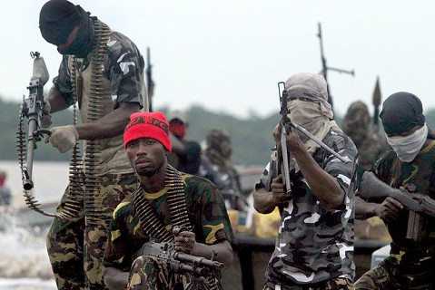
Sanksjonert part?

Slide 21
Økokrims trusselvurdering
Internasjonale kriminelle nettverk og ny teknologi.
Profesjonelle tilretteleggere.
Internasjonale statlige aktører.
Sanksjonsomgåelse.
Terrorfinansiering.
Arbeidslivskriminalitet og utnyttelse av sårbare arbeidstakere.

Slide 22
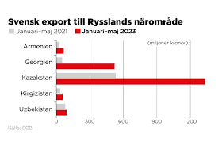
Omgåelse

Slide 23
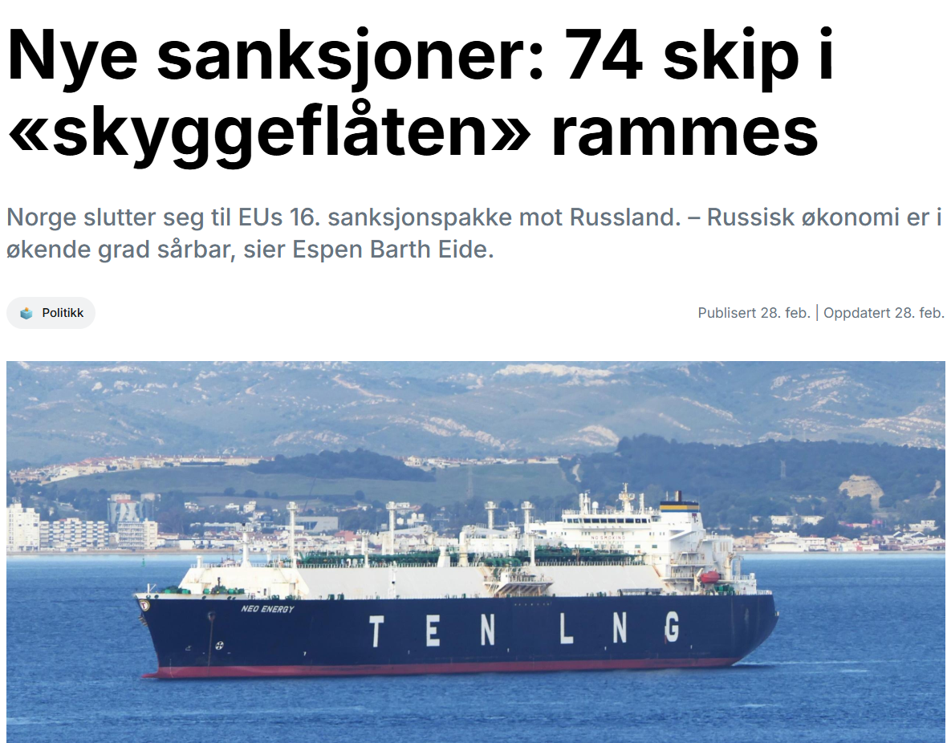

Slide 24
Hvordan håndtere stadig endrede sanksjoner
Kartlegging:
Identifiser og få oversikt over hvilke aktiviteter som relaterer til sanksjonerte land og/eller sanksjonerte motparter.
Jurisdiksjon:
Vurder hvilke jurisdiksjoner man er eksponert og hvilke sanksjonsregimer man må være særlig på vakt for.
KYC:
Kontroller at man har KYC/screening rutiner på plass som tar høyde for de stadig nye listeføringene.
Kontrakter:
Undersøk hvilke sanksjonsklausuler som gjelder i relevante kontrakter, evt. hvilke bestemmelser som vil gjelde dersom kontraktsforholdet blir berørt av de nye sanksjonene.
Bank/forsikring:
Vurder hvordan støttespillere som banker og assurandører vil reagere på de nye sanksjonene.
Alternative leverandører:
Vurder om det finnes andre leverandører eller parter man kan benytte seg av, for det tilfellet at sanksjonene ikke gjør det mulig å levere under eksisterende kontraktsforhold.

Slide 25
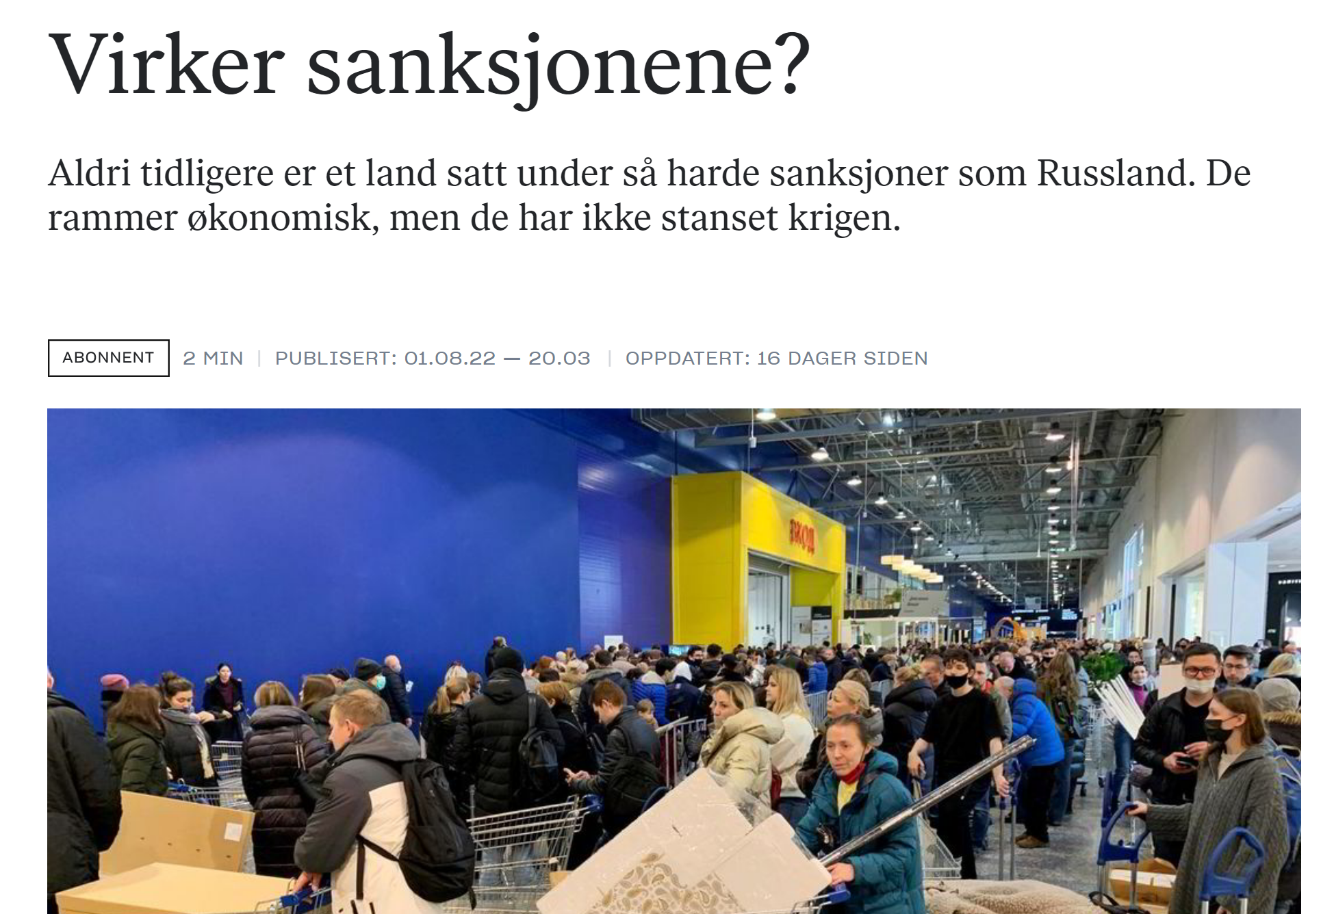
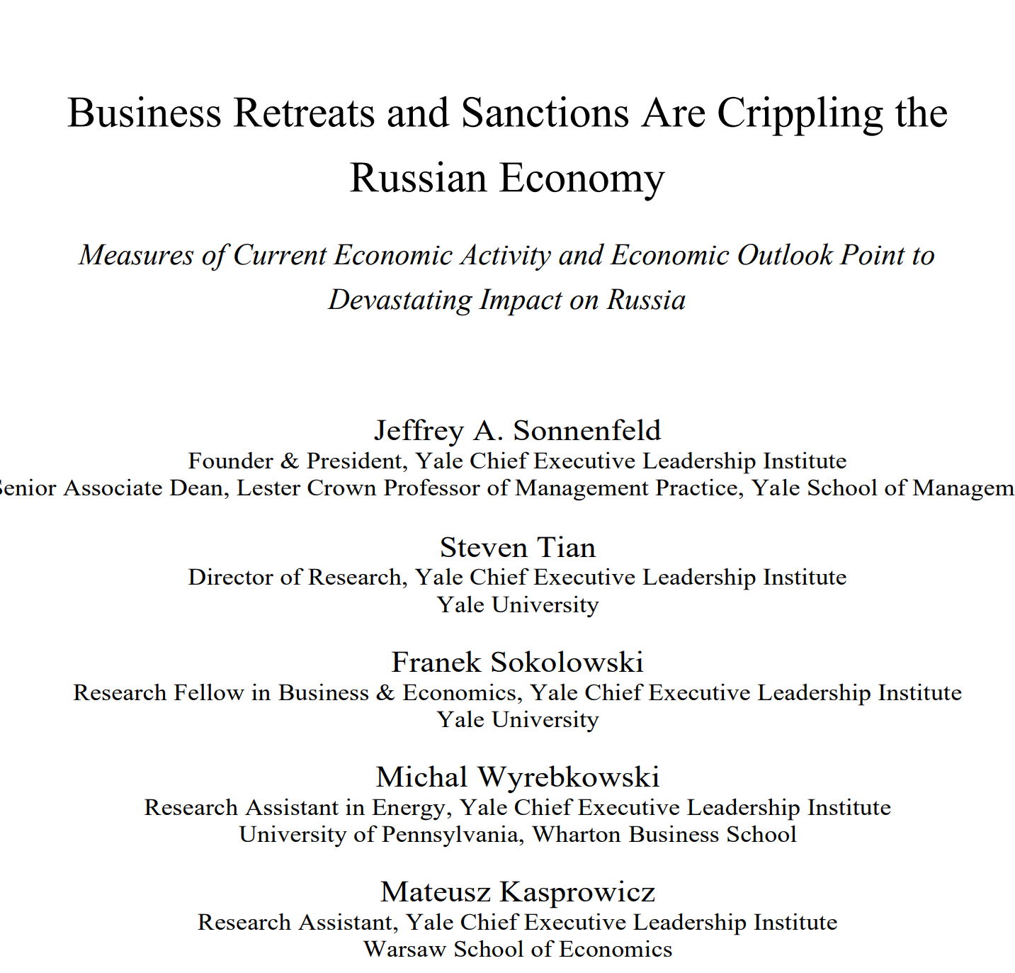

Slide 26
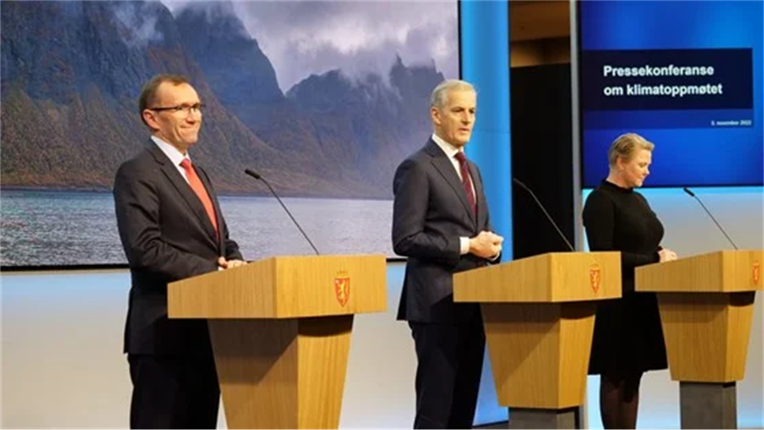
Overordnede betraktninger
Mange av truslene er internasjonale, utenfor norsk jurisdiksjon.
Oppgavene er formidable, og kan ikke gjøres av myndighetene alene.
Bedriftene pålegges flere oppgaver og forpliktelser både hjemme og i utlandet.
Betydelig større behov for kompetanse både privat og offentlig.
Bedrifter eksponeres for stadig større rettslig risiko.

Slide 27
Tusen takk!
Hugo Munthe-Kaas
Partner
T: +47 93 64 22 14
hugo.munthe.kaas @dlapiper.com

